Slide 1
Les 3: Mag je dieren eten?
Filosofie: mens en dier
Notes:
Leg de rode en groene kaartjes klaar. Afhankelijk van de klas: leg de bal klaar en laat de regels nogmaals zien

Slide 2
Welke dieren eet jij?
Notes:
Rood-groene kaartjes (kies ll, laat uitleggen)
Ik eet geen dieren
Kip
Koe
Varken
Konijn
Paard
Hond
Aansturen op discussie: waarom wel een koe eten en niet een paard? (Wat zijn de verschillen? Allebei zoogdieren) Wel een varken en niet een hond? (idem en varkens zijn heel intelligent en sociaal….)

Slide 3
Vandaag
Mag je dieren eten?
Filosoof: Peter Singer
Wat kies je in de supermarkt?

Slide 4
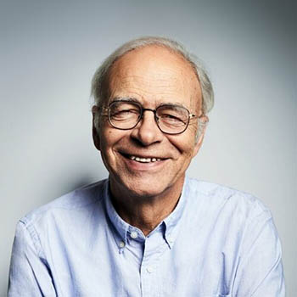
Singer: belangrijke overeenkomst
Peter Singer: filosoof uit Australië (1946)
Zijn argument: Dieren kunnen pijn voelen, net als mensen.
Daarom moeten we ze met hetzelfde respect behandelen als we mensen behandelen.
"The question is not ‘Can they reason?’ nor ‘Can they speak?' but, `Can they suffer?’"
Notes:
Vragen:
weten jullie nog wat voor belangrijke overeenkomsten jullie hadden benoemd tussen mens en dier?
Ben je het met Singer eens?
Denk je dat dieren net zoveel kunnen lijden als mensen?
Denk je dat dieren op dezelfde manier lijden als mensen?
Bruggetje: als dieren kunnen lijden, moeten we ze dan nog wel eten?

Slide 5
Wat mogen we wel/niet doen met dieren?
1) Proefdieren gebruiken om medicijnen op te testen
2) Een vogel als huisdier in een kooi
3) Een kalfje weghalen bij de koe, zodat wij de melk kunnen drinken
4) Muizengif strooien
Notes:
Eerst klassikaal: wat zou Singer vinden?
Dan in duo’s: bedenk argrumenten waarom wel/niet
Klassikaal uitwisselen

Slide 6
Welke optie kies jij?
Ik kies voor goedkoop vlees (2 euro) uit de mega-stal, want....
Ik kies voor duurder vlees (4 euro) uit de 1 ster boerderij, want....
Ik kies voor nog duurder vlees (6 euro) uit de 3 sterren boerderij, want.....
Ik eet geen vlees, want......
Notes:
Wat zou Singer kiezen? Waarom? (Hier kan je filmpjes bij laten zien, de link is naar 3 sterren boerderij, je kan daartegenover een filmpje uit bio-industrie laten zien) Kort overleg in tweetallen; welke optie kies jij en waarom?
Klassikaal bespreken: voor elke optie minimaal 1 argument op het bord (als er niet voor alle opties argumenten van leerlingen zijn gekomen, dan samen in de klas doorgaan om die te bedenken)

Slide 7
Afronden
Volgende week: mogen dieren in het circus gebruikt worden?
Notes:
Wederom: benoemen wat goed ging. Eventueel: vraag iemand uit je omgeving welke dieren die wel/niet eet en waarom

